Slide 1



令和６年度（２０２４年度）
熊本県幼稚園等新規採用教員・保育士研修（第１回）
事前研修
熊本県幼児教育センター
（熊本県教育庁市町村教育局義務教育課）
Notes:
○みなさんこんにちは。
○この研修は、令和６年度熊本県幼稚園等新規採用教員・保育士研修（第１回）の事前研修です。

Slide 2

１ 年間の研修予定について
２ 幼児教育の方向性を知る
・国の動き
・県の動き
３ 教職員としての心構え
「新任教員・保育士の
皆さんへ」より
※熊本県教育委員会
熊本県幼児教育
センターHPに掲載
Notes:
○事前研修では、ここにあげた３つ、１ 年間の研修予定について、２ 幼児教育に係る国や県の動き、３ 教職員としての心構え について話をします。
○なお、３つめの内容は、熊本県教育委員会及び熊本県幼児教育センターのホームページに掲載している幼稚園等新規採用教員・保育士研修資料「新任教員・保育士の皆さんへ」を参照していただきたいと思っています。
○また、この研修資料の冊子については、４月１７日の第１回本研修当日、配付する予定です。

Slide 3
環境を通して行う教育・保育
保育者自身が最大の環境
１年間の研修を通して・・・
・ 保育者として必要な専門性を高める
・ 保育者として必要な実践的指導力を高める
・ 幅広い知見を得る
自ら積極的に学ぶ姿勢
Notes:
○まずはじめに、研修に臨む姿勢を確認したいと思います。
○先生方ご存じのように、幼児期の教育の基本は、「環境を通して行う教育・保育」です。
○ということは、先生方、保育者自身が、子供たちにとって最大の環境となります。
○子供たちは皆、先生方の一挙手一投足を見て、感じて過ごしています。
○そのことを自覚し、この１年間研修に臨んでほしいと思います。
○１年間の研修を通して心掛けることを３つ、まとめました。
・保育者として必要な専門性を高めること
・保育者として必要な実践的指導力を高めること
・幅広い知見を得ること、を目指してください。
○そのためには、先生方自身が自ら学ぶ姿勢を大切にしてください。
○先生方が研修に参加している時、園では保育等が行われています。
○ぜひ、「研修に参加させてもらっている」という感謝の気持ちも大切にしたいものです。
○また、仕事をしていく上で、さまざまな悩みも生じてくると思います。
○そのようなときは、同じ１年目の先生方同士の交流が大きな支えになります。
○研修を通して、先生方との交流も深めていってください。

Slide 4
1 年間の研修予定について
回 | 期 日（ 会 場 ） | 研 修 名 等（ 内 容 ）
第１回 | ４月１７日（水） (県庁地下大会議室) | 社会人の自覚と責任、新任の先生方へ ～保育における幼児理解のあり方～（講話）、コミュニケーションタイム
第２回 | ６月３日（月） （県庁地下大会議室） | 人権教育の推進について、子供のけがと応急処置、幼児理解と環境の構成・援助のあり方、２カ月を振り返って
第３回 | ７月３日（水） （熊本県立教育センター） | これからの教育・保育、学校・園評価、防災教育と心のケア、保育技術１（幼児期における音楽あそび）、保育技術２（幼児期の運動）
第４回 | ９月１１日（水） （県庁地下大会議室） | 保護者対応について～親の学びプログラムを活用して～ 虐待の早期発見と対応、保育技術３（幼児期と絵本） 特別支援教育
第５回 | ９月～１１月 （近隣小学校） | 近隣小学校訪問（授業参観及び意見交換等）
第６回 | １１月１４日（木） （熊本県立教育センター） | これまでを振り返って、保育の充実に向けて、保育相談に生かすカウンセリング、保育技術４（幼児期の造形表現）
第７回 | 令和７年（２０２５年） ２月５日(水) （協力園） | 保育参観（協力園による保育実践の参観及び事後研究会）
Notes:
○では、これから１年間の研修について説明します。
○先生方の研修は大きく分けると、園内研修と園外研修に分けられます。
○園内研修は、先生方の園で行われる研修です。
○これから説明する研修は、園外研修についてになります。
○園外研修は、表に示しているように、このあと行われる４月１７日の第１回をスタートに、年間７回実施します。
○会場は、第１回、第２回、第４回研修は県庁、第３回、第６回研修は山鹿市にある県立教育センターで行います。
○第５回研修は、近隣小学校での授業参観や学校訪問の研修になります。
○第７回研修は、協力していただける園での保育参観を予定しています。
○会場については、毎回送付する実施要項で必ず確認し、間違いのないようお願いします。
○これらの園外研修では、県内各地の園から先生方が参加されますので、施設の種類等を超えて、悩みや思いの情報交換をする場としても大切な時間になると思っています。

Slide 5
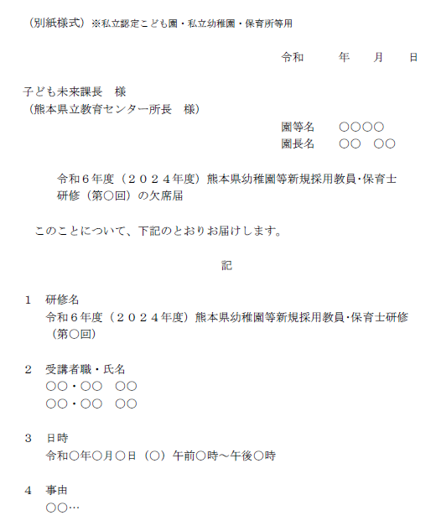
1 年間の研修予定について 研修の申し込み方法と欠席届
○申込み方法
※毎回実施要項を発出→
毎回参加申込をする。
○欠席届について
※研修の１週間前までに、
研修担当に提出。
※欠席届提出期限以降は、
研修担当に電話連絡し、
至急欠席届を提出。
（当日欠席も同様）
< 欠席届 >
Notes:
○次に、研修の申込み方法と欠席届について説明します。
○研修の案内については、毎回、実施要項を送りますので、毎回、参加申込が必要です。
○開催の１か月前には送る予定ですので、先生方は次の研修の参加について、早めに園長先生等に参加してよいのか、確認してください。
○申込期限を過ぎると、受付できませんので気を付けてください。
○また、申込み後の欠席については、欠席届を提出してもらいます。
○やむを得ず欠席しなければならなくなった場合には、研修の１週間前までに欠席届を提出してください。
○欠席届提出期限が過ぎてからの欠席については、まず所属長に伝えてください。
○その後、欠席届の提出が必要になります。
○当日欠席になる場合も同様です。
○研修申込み方法と欠席届については毎回の実施要項等を確認の上、研修に参加してください。

Slide 6
２ 幼児教育の方向性を知る
国の動き
○教育基本法
○学校教育法
○子ども・子育て支援新制度
○幼稚園教育要領、保育所保育指針、
幼保連携型認定こども園教育・保育要領
○こども家庭庁の設置、こども基本法の施行（R５年４月）
○「こども大綱」閣議決定（R5年12月）
県の動き
○熊本県幼児教育センター（Ｒ２年４月設置）
○第３期くまもと「夢への架け橋」教育プラン
○第２期くまもと 子ども・子育てプラン
（「新 肥後っ子かがやきプラン」の内容を一体化）
Notes:
○では次に、２つめの「幼児教育の方向性」について説明します。
○これから先生方が、教育・保育を行う上で、園の方針を理解することはもちろんですが、国や県など、幼児教育の方向性を知ることが大切になります。
○令和５年４月には、こども家庭庁の設置、こども基本法の施行、１２月には「こども大綱」が閣議決定されるなど、「こどもまんなか」社会の実現に向け、様々な取組が進められています。
○それではまず、現在の教育要領等について説明します。

Slide 7
幼保連携型認定こども園教育・保育要領、
幼稚園教育要領、保育所保育指針
２ 幼児教育の方向性を知る
Notes:
○先生方は、それぞれ、この要領等について学ばれていることと思います。
○熊本県では、施設の種類等に関係なく、幼児教育に携わる新任の先生方への研修を一体的に行いますので、この研修を受けられる方は、認定こども園・幼稚園・保育所等と、様々な園種の方がおられます。
○大切なことは、すべての園における教育・保育を、幼児教育として共通に捉えるということです。
○特に３歳以上の子供については、３つの施設が共通のねらいと内容をもち、共通の資質・能力を育てていくことが明示されています。
○また、幼児教育と小学校以上の教育のつながりも明確化され、５歳児修了時までに育ってほしい具体的な姿である「幼児期の終わりまでに育ってほしい姿」が示されています。

Slide 8
幼児期の終わりまでに育ってほしい姿
２ 幼児教育の方向性を知る
健康な心と体
自立心
道徳性・
規範意識の芽生え
社会生活との関わり
協同性
思考力の芽生え
自然との関わり
・生命尊重
数量や図形、標識や文字などへの関心・感覚
言葉による伝え合い
豊かな感性と表現
幼児期にふさわしい遊びや生活を積み
重ねることにより、育みたい資質・能力が育まれている幼児の具体的な姿
Notes:
○「幼児期の終わりまでに育ってほしい姿」、いわゆる「１０の姿」は、幼保連携型認定こども園教育・保育要領、幼稚園教育要領、保育所保育指針のすべてに示されています。
○保育や幼児教育において育まれた姿は、その後の小学校教育へとつながっていきます。
○要領・指針には、この「幼児期の終わりまでに育ってほしい姿」を小学校の先生方と共有するなどして、円滑な接続につなげていくよう示されています。

Slide 9
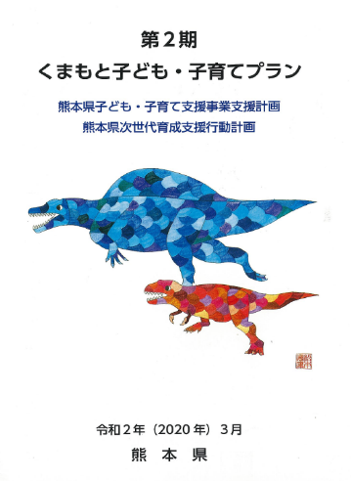
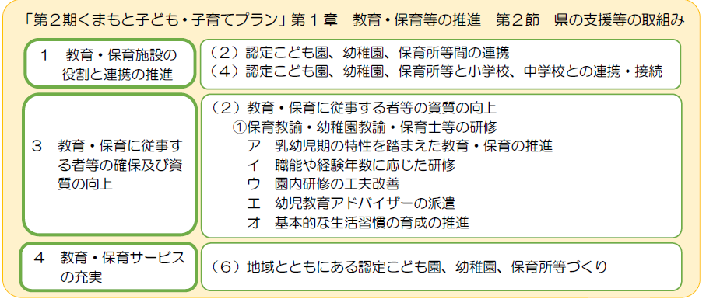
２ 幼児教育の方向性を知る
Notes:
○本県においては、令和２年３月に「第２期くまもと子ども・子育てプラン」が策定され、教育・保育に従事する者等の資質の向上が具体的施策の一つに示されています。

Slide 10
・園内研修のテキストとして
・日常指導における問題の
解決や自己研修を進める
ための参考資料として
３ 教職員としての心構え
Notes:
○では本日の３つめ「教職員としての心構え」について説明します。
○まず、「幼稚園等新規採用教員・保育士研修資料」について、です。
○この手引書は、園内における新規採用教員研修のテキストであると同時に、新規採用教員の皆さんが日常指導における問題の解決や自己研修を進めていく上での参考資料として作成したものです。
○常に身近に置き、それぞれの場面に即して十分に活用していただきたいと思います。
○先ほどもお伝えしましたが、４月１７日の第１回研修で冊子をお配りします。

Slide 11
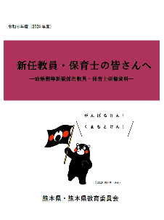
人間性豊かな教職員（保育士）
としての基本的な条件
３ 教職員としての心構え
Ｐ５
１．心豊か ２．使命感
３．研鑽 ４．創造性
５．幼児理解 ６．遊びを育てる
７．真摯、柔軟性
８．心身ともに健康
Notes:
○手引書の５ページには、教職員としての心構えとして、人間性豊かな教職員になるための基本的な条件をあげています。
①心豊かな人間であること
②幼児教育者としての使命感にあふれる教職員であること
③よく勉強し、研修意欲が旺盛で、日々成長する教職員であること
④創造性のある教職員であること
⑤子供が見える教職員であること
⑥遊びを育てる教職員であること
⑦真摯で柔軟性をもった教職員であること
⑧心身ともに健康な教職員であること、があげられます。
○機会を見ながら、今の自分を振り返ってみてください。

Slide 12
接遇について
３ 教職員としての心構え
Ｐ９～
1.服装・身だしなみ 2.あいさつ
3.言葉づかい 4.出勤・退勤等
5.外出（出張時） 6.電話対応
7.電話の受け方 8.電話のかけ方
Notes:
○また、９ページからは、接遇について８項目載せています。
○接遇とは、相手に対して心遣いをし、その場限りの応対にとどまらず好ましい人間関係をつくり出すことです。
○教員・保育士としての第一歩を踏み出すと同時に、社会人としても第一歩を踏み出されたみなさん。
○子供たちをはじめ、職場の人々や地域の人々、保護者に違和感や不信感を与えないような言葉づかいや、行動を心がけましょう。
○接遇に関しては、４月１７日実施の第１回研修、研修１「社会人の自覚と責任」において、詳しく研修を行います。

Slide 13
３ 教職員としての心構え
人格形成の重要な時期を預かるという使命感
子供は教員・保育士を選ぶことができない。
教員・保育士の姿勢が大きな影響を及ぼす。
研修資料等を活用して学び続ける
周囲の先生たちに尋ねたり、
相談したりすることが大切
Notes:
○いくつかの資料をもとに説明してきましたが、私たちが忘れてはならないのは、
・人間形成の重要な時期を預かるという使命感
・子供は教員・保育士を選ぶことができない、教員・保 育士の姿勢が大きな影響を及ぼす、ということです。
○だからこそ、私たちは学び続けることが大切です。
○そして、もっと大切なのが、周囲の先生たちに尋ねたり、相談したりすることです。
○自分から尋ねたり、相談したりするのは勇気がいりますが、素直に、正直に『助けて』と言うことが大切です。
○きっと、相談にのってくれる先生がいらっしゃると思います。
○先生方の元気や笑顔が、子供たちの笑顔につながります。

Slide 14

熊本の子供たちが・・・
「○○先生でよかった。」
「この園で 育って よかった。」
「熊本で 育って よかった。」
と言ってくれるような
教育・保育を。
Notes:
○これから一年、ともに学びながら、熊本のすべての子供たちが、
「○○先生でよかった。」
「この園で 育って よかった。」
「熊本で 育って よかった。」
と思えるような、そう言ってくれるような教育・保育ができるように、この１年間しっかりと学んでほしいと思います。
○これで、事前研修を終わります。

